Slide 1

Bootstrap
Ingeniería en Software
Nicolás Bustos
Luis Fuenzalida
Juan Aravena

Slide 2

¿Qué es Bootstrap?
Bootstrap es un framework web o conjunto de herramientas de código abierto para diseño de sitios y aplicaciones web. Contiene plantillas de diseño con tipografía, formularios, botones, cuadros, menús de navegación y otros elementos de diseño basado en HTML y CSS, así como extensiones de JavaScript adicionales. A diferencia de muchos frameworks web, solo se ocupa del desarrollo front-end.

Slide 3
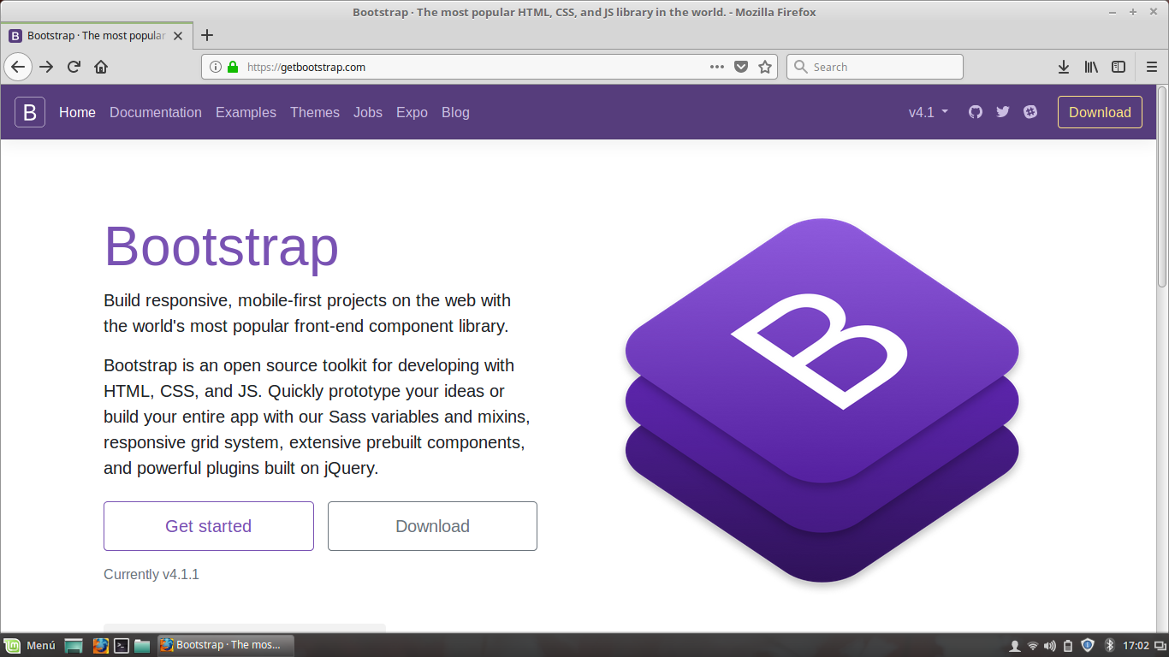
Descarga e instalación
La descarga es a través de un archivo zip, el cual se encuentra en su página web.
Además es necesario instalar tambien dos herramientas que son escenciales para Bootstrap. (Jquery y Popper)

Slide 4
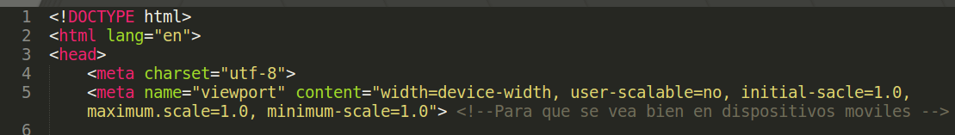
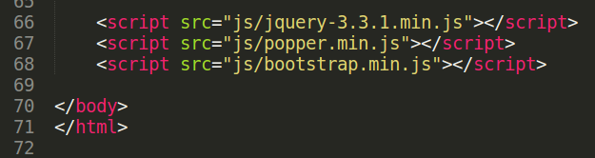
Código Principal
Para poder usar los componentes de JS, estos son referenciados al final del documento HTML juntos con la librería Jquery.

Slide 5
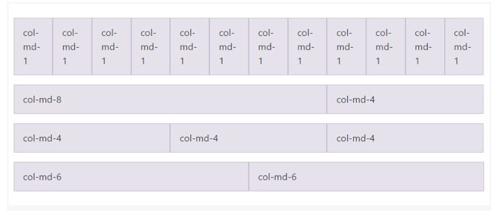
Grid
Columnas para poner elementos dentro de ellas.
Nos permiten hacer sitios adaptables a móviles.

Slide 6
Filas y columnas
En bootstrap las filas y columnas son usadas para poder organizar la pagina web.
Row (filas)
Col (columnas):
col-xs - col-sm - col-md - col-lg - col-xl

Slide 7
Ocultar
D-’tamaño’-none
Mostrar
D-’tamaño’-block

Slide 8
Alineación
Float-’tamano’-right
Float-’tamano’-left
Mx-auto (centro)
Justify-content-center
End
Start
Beetwen
around

Slide 9
Tamaño
En Bootstrap para referirse al tamaño de los elementos se ocupan abreviaturas
No son escritos de la forma style:weight:__ px height: __ px
w-’25-50-75-100’% h-’’%
Para el margen es lo mismo, agregando a continuación el lugar donde irá ese margen:
  Mt(margen superior) mr(derecho) ml(izquierdo) mb(inferior)
  Rango de 0-5

Slide 10
Tipografía
En el caso de la Tipografía, se pueden redimensionar con el siguiente codigo class=:”Display ‘1-4’
Small
mark(sombreado)
Abdr
Code
Pre
kbd

Slide 11
Colores
Primary
Secondary
Dark
Light
Danger
Warning
Success
Info
White
Colores para Background se le agrega bg

Slide 12
Tablas
Para el caso de escribir tablas, existen formas para que la visualización sea mas llamativa:
class=”table”
Table-striped
Table-bordered
Table-hover

Slide 13
Imágenes
Hay diferentes formas de poder integrar una imagen para que sea visualizada:
rounded
Rounded-circle
img-thumbnail (marco)
float-left
float-right
img-fluid

Slide 14
Jumbotron
Esta herramienta es util para enmarcar elementos de una forma llamativa
jumbotron
jumbotron-fluid

Slide 15
Alert
La generación de alertas en la página web se visualiza a través de una serie de elementos:
Alert
alert-success
aler-info(enmarca)
alert-warning
alert-danger
alert-primary
alert-secondary
alert-light
alert-dark
alert-link
alert-dismissable(X)

Slide 16
Botones
La generación de botones para la interacción del usuario con el sistema web se puede presentar de variadas maneras:
Link
Lg (grande)
Block
Active
Disabled

Slide 17
Grupo de botones
De la misma forma, podemos tener botones asociados y de los cuales se puedan desplegar mas herramientas:
btn-group
Btn-group-vertical
Dropdown-menu
dropdown-item

Slide 18
Insignias
Estas pueden ser relacionadas con las notificaciones de las redes sociales:
Badge
Badge-pill (pildora)

Slide 19
Progreso
Esto se relaciona con el porcentaje de completación que se presenta gráficamente:
Progress
Striped
Progress-bar-striped
progress-bar-animated

Slide 20
Paginación
La paginación nos ayuda a saber en que parte del sitio web estamos situados:
pagination
Breadcrumbs
list.group
List-group-item
active - disabled

Slide 21
Tarjetas
Esta herramienta es utilizada comunmente para poder entregar información sobre perfiles:
Card
card-header - card-body – card-footer
card-title - card-text - card-link

Slide 22
Dropdown
La simplicidad para poder mostrar solo la información que es necesaria se desarrolla de la siguiente manera:
Dropdown
dropdown-toggle - dropdown-menu - dropdown-item - dropdown-divider - dropdown-header - dropup

Slide 23
Plegables
Esto es una variación (en la forma de como se ve) del concepto anterior:
Callapse
Acordion

Slide 24
Navegación
Esta herramientas es la forma en cómo están distribuidas partes de una página:
Nav
Nav-item
Nav-link

Slide 25
Barra de navegación
La barra de navegación hace que la interfaz del sitio sea mas amigable, y nos da la opción de que pueda estar disponible en cualquier momento:
navbar

Slide 26
Formulario
form-control
form-check
form-check-input
form-check-inline
form-check-label
radio-inline
select

Slide 27
Carrusel
Esta herramienta hace que imagenes puedan cambiar en un tiempo determinado:
Carousel
Se divide en tres partes:
Indicadores, Imagenes, Controles.

Slide 28
Modal
Modal
Consta de tres partes:
Header, Cuerpo, Pie

Slide 29
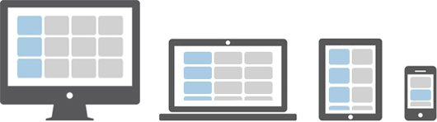
Conclusión
-Ofrece un paquete de elementos web customizables.
-Incluye Grid system.
-Es una herramienta de uso ágil y sencillo.
-Contiene tutoriales.

